Slide 1

Application layer

Slide 2
Agenda
Grundlæggende application layer
Diverse protokoller
HTTP
Telnet
DNS
Wireshark

Slide 3
Application layer:
Øverste lag
Kommunikere med transport laget
Findes i dine applikationer
Notes:
Open system interconnection (refererance model)

Slide 4
Forskellige PROTOkoler
HTTP
FTP
SMTP
Notes:
POP3 (mail) (office 365)

Slide 5
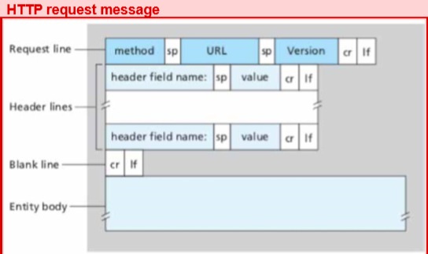
Hyper text transfer Protocol
GET, POST, PUT, DELETE
Notes:
telnet localhost 1337
GET /index.html HTTP/1.1
Host: localhost
Husk
CR caridge return
LF line feed
Aka enter
80 http
443 https
telnet joneikholm.dk 80
GET /m.html HTTP/1.1
Host: joneikholm.dk
If-Modified-Since: Wed, 31 Jan 2018 10:00:00 GMT
responses
Ok
400 error
404 not found

Slide 6
telnet

Slide 7
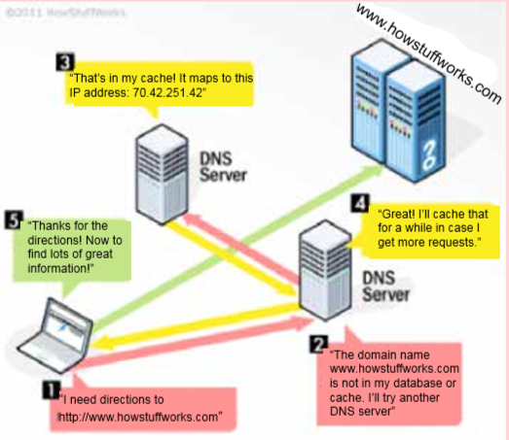
Domain Name System
Notes:
UDP
nslookup en.wikiversity.org
Spørg først på local cache
Så på ISP dns
Så på namespace server (root dns) (.com .net .org etc)
8.8.8.8
8.8.4.4
Google dns server
Wireshark:

Slide 8
wireshark

Slide 9
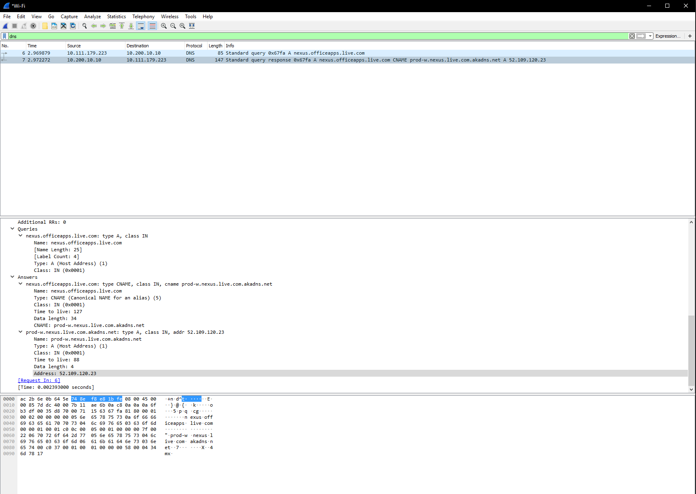

Slide 10
